Slide 1
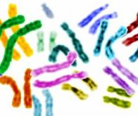
Révolutions et évolutions en Génétique au 21ème siècle
  Alexandra Henrion-Caude – Institut Imagine, Inserm, Paris, France

Slide 2

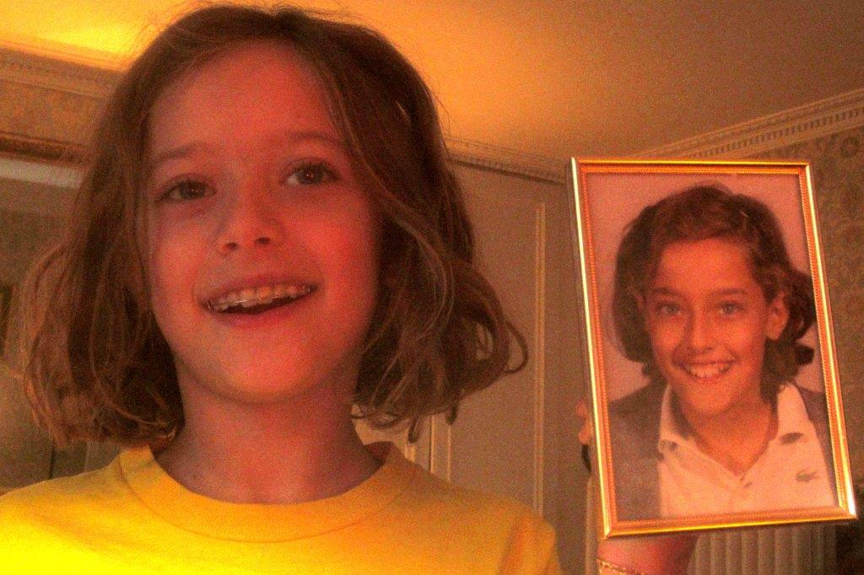
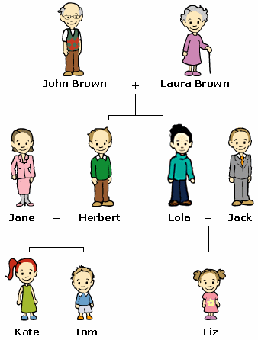
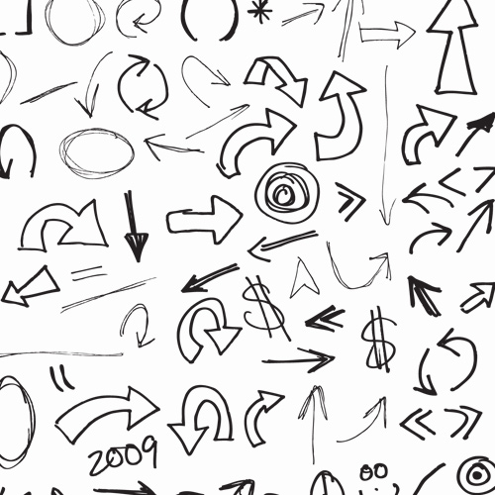

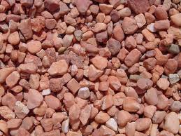
What is life?
SAME ATOMS
SAME PHYSICOCHEMICAL PRINCIPLES
HEREDITY&
FUNCTIONS
GENOME
+
cooking habits?

Slide 3
Qui sommes-nous ?
Des atomes, comme les cailloux…
Une conscience… d’avoir eu un(e) grand-p(m)ère
Un génome qui n’a de cesse d’évoluer (gènes sauteurs, mutations/remaniements de novo, information épigénétique)
Une histoire imprégnée dans nos molécules (in utero, partenaire, saut de génération, microchimérisme…): DOHaD
Developmental Origin of Health and Disease

Slide 4
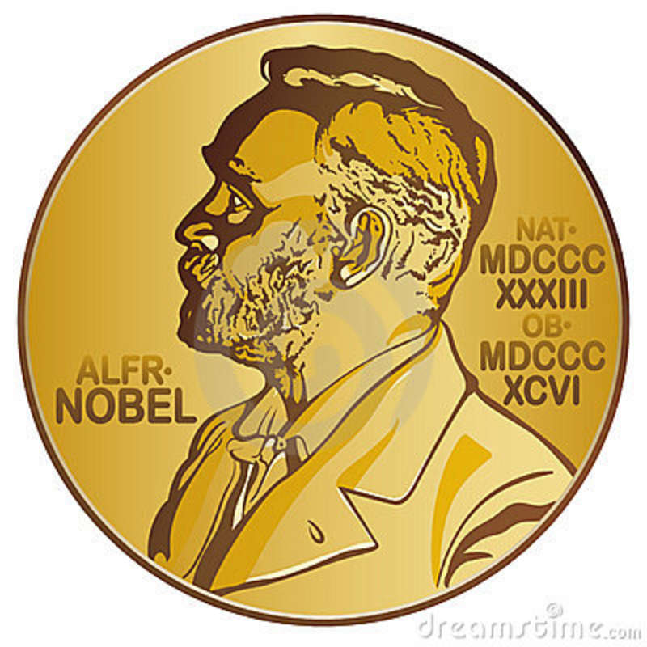
Genetics: a Young Science in Evolution
Heredity is transmitted in discrete units (Gregor Mendel, 1865)
A physical unit - Living elementary particle (Weisman-de Vries,1880)
A measurement unit - Unit for calculation (Johannsen,1905)
A physical location - A locus on a chromosome (Morgan,1915/Mc Clintock)
The gene : considered as « nominal »
A segment of DNA:
  1st breakthrough: Schrödinger (program) / Avery (heredity).
  => A genetic information (1944).
  2nd breakthrough: Description of DNA structure (Watson&Crick,1953).
=> A functional segment of DNA?
bearing some discontinuity in the coding part: the introns (Sharp & Robert 1977).
The gene : Open Reading Frame to keep up with the prediction era

Slide 5
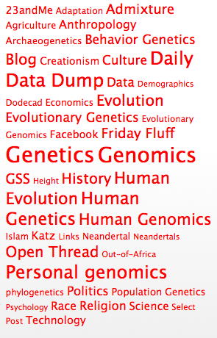
Societal Perception on Genetics
      the most intimate of our molecules
      a source of fear
      …as well as hope
      a response to an old quest of humanity for eternity
      a sense of power…
- Greek closest equivalent for “inherited diseases” was “family diseases”.
- Greek etymology of “genetics“ : “genesis”, birth, or “genos”, origin.
- Latin etymology of “heredity“ : “hereditas, i.e what you receive after your parents’death.

Slide 6
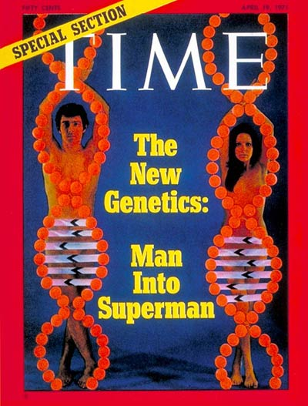
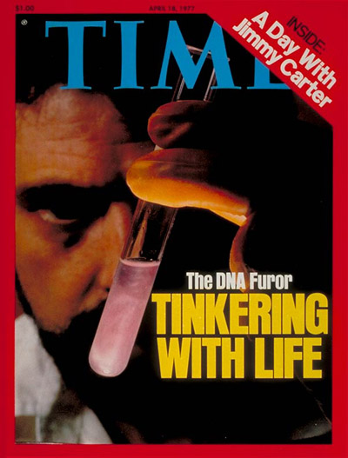
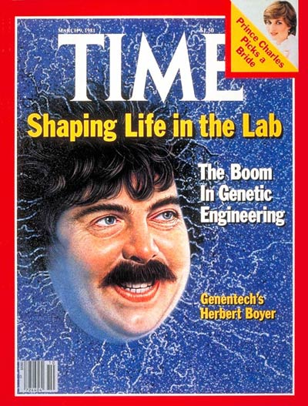
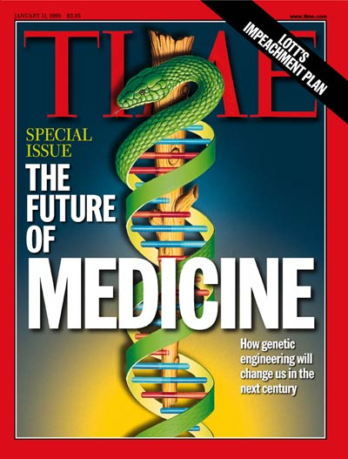
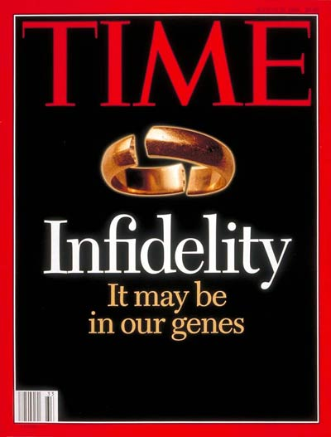
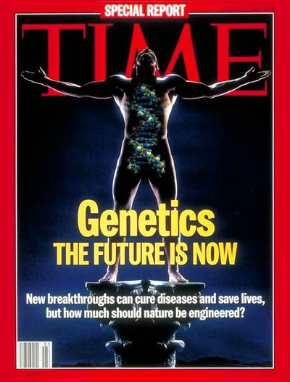
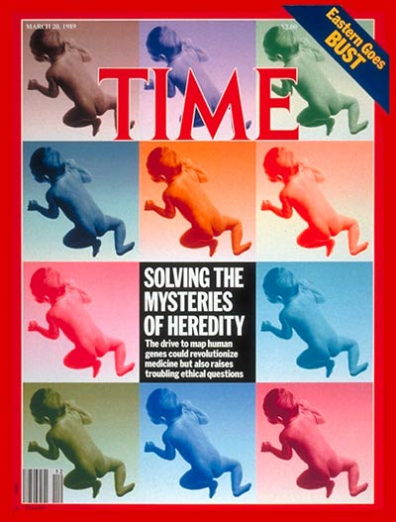
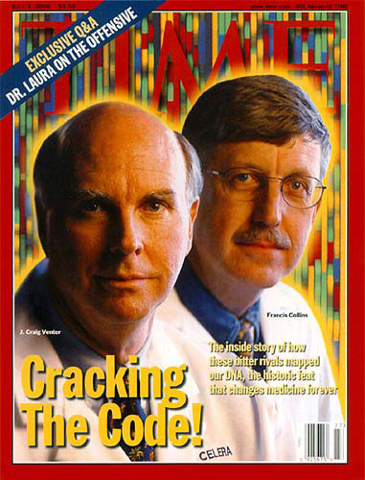
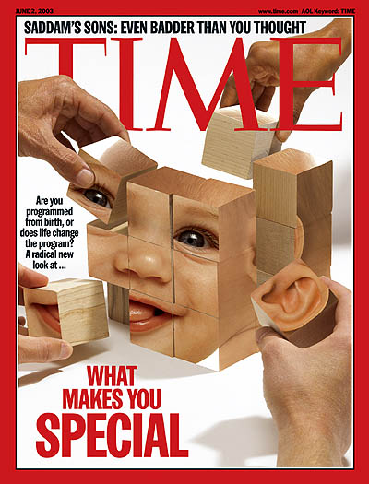

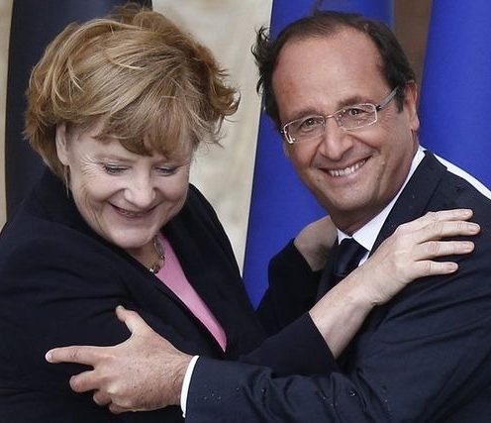
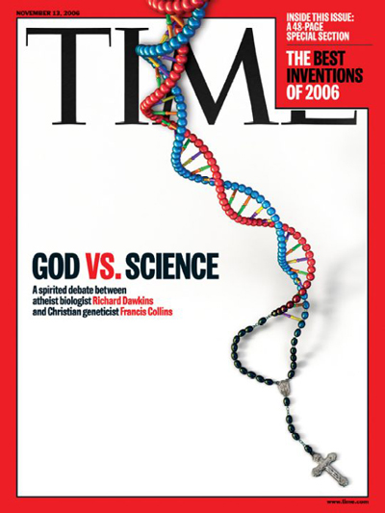
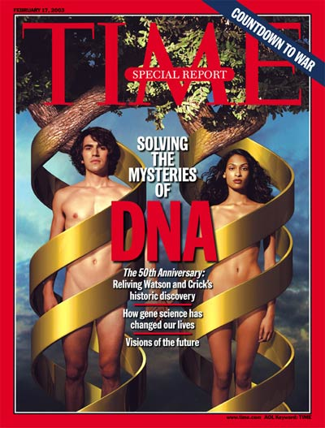
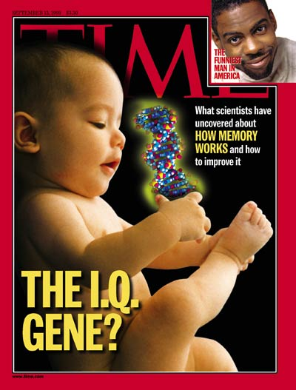
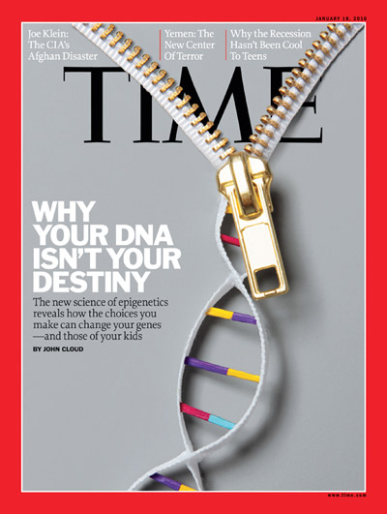
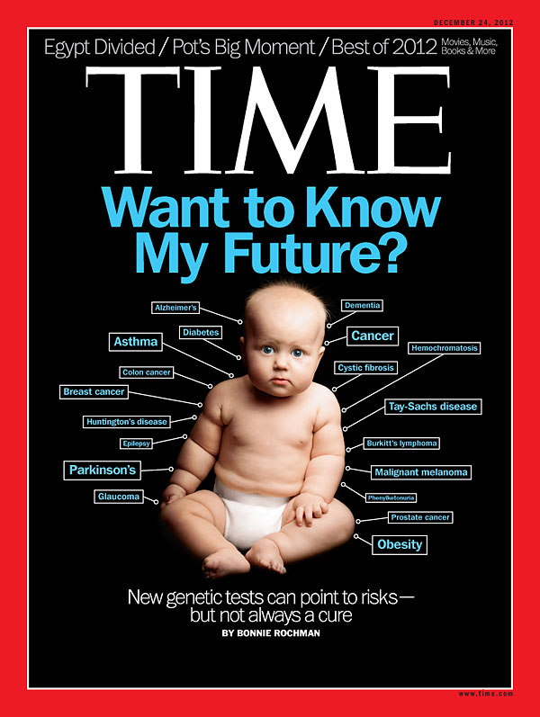
+10
+20
1971
1972
1981
1990
1994
+30
HAPPY COUPLE
Listing your suitable
marital partners
1994
1999
2000
2003
2004
+40
2016
2006
2009
2009
2010
2012

Slide 7
Une connaissance parallèlement à des progrès techniques/technologiques
Séquençage du tout génome
Tests génétiques
Manipulations génétiques

Slide 8
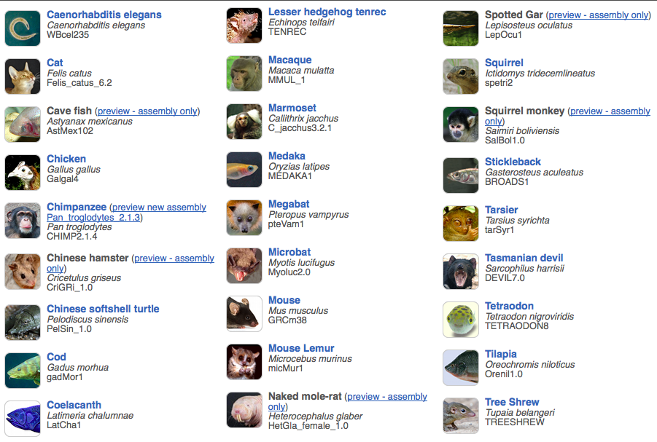
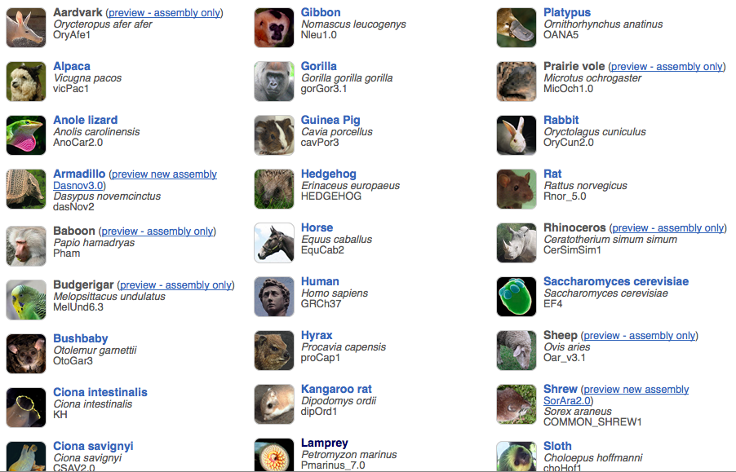
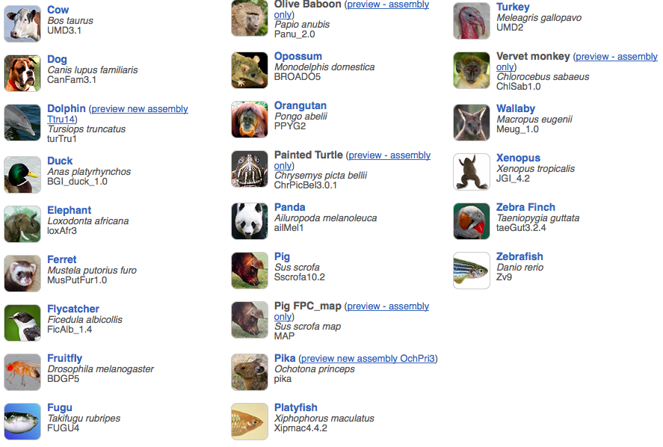
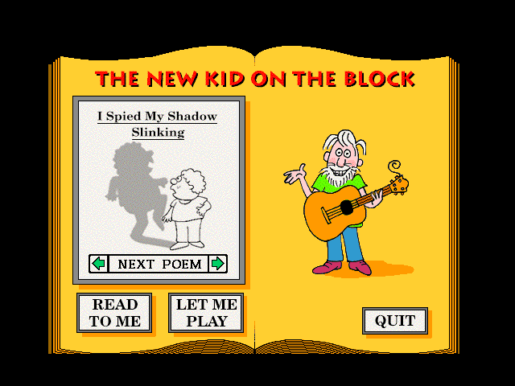

Le livre vivant des génome(s)
60 genomes séquencés.
Le vôtre ~3Mb (3 300 000 000 pb) pour:
Avec une immense variation interindividuelle : toutes les 1000 bases versus le génome de référence.
Effort considérable pour assigner une fonction.
1,000$

Slide 9
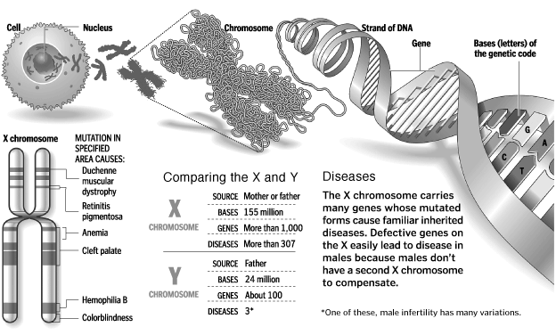
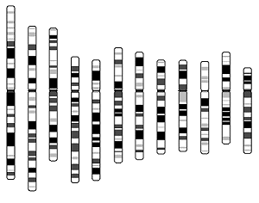
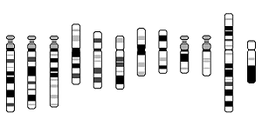
nucléaire
Le génome humain: une pochette-surprise
1
2
3
4
6
7
11
16
X
5
8
9
10
12
13
14
15
17
18
19
20
21
22
Y
Simple repeats
(microsatelites; VNTR-s)
Protein coding sequences
large duplications
3%
1,5%
Total genome
45% Transposable elements
5%
20,5% other inter
genic sequences
25% introns + UTR
53% repetitive sequences
Adapted from Hein, The Washington Post, 2004
& from Gregory, T.R. Nature Reviews Genetics 2005

Slide 10
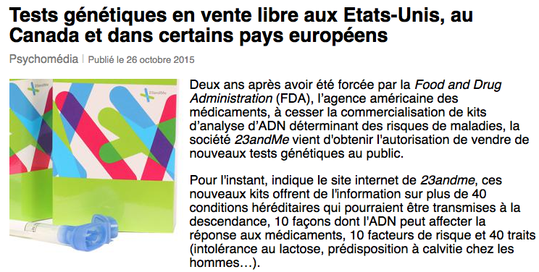


L’essor des tests génétiques d’ADN nucléaire

Slide 11
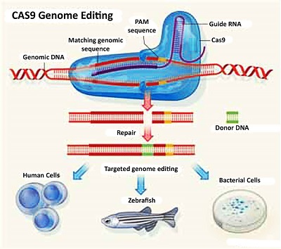
Manipulations génétiques: fines et facilitées

Slide 12
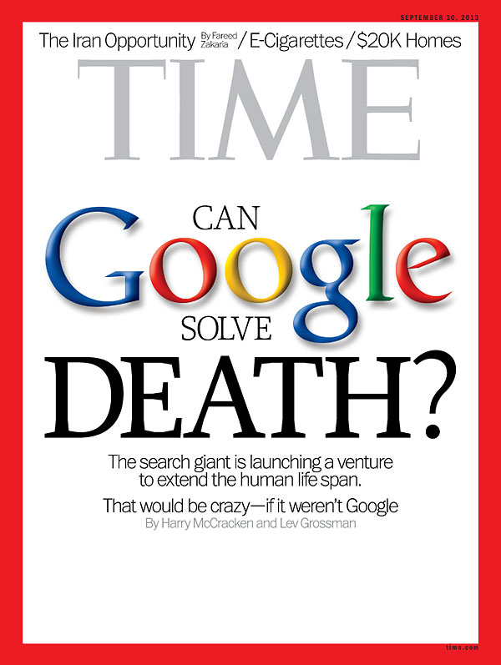
Progrès techniques/technologiques
1970’s: la taille de l’ADN est trop important pour que l’on puisse un jour modifier le génome humain (Jacques Monod)...
1975: premières manipulations génétiques (Asilomar) => Re: 2015.
1990: séquençage du génome humain impossible (dixit un consensus de généticiens…)
2003: le génome humain est séquencé
Prix du séquençage passe de 3 milliards à 1000 $
2014: Illumina classée l’entreprise « la plus intelligente » par le MIT
Investissements concentrés sur la santé numérique: Big Data et la science analytique.
Qui en sourit?
Sept, 2013

Slide 13
Du réel au virtuel
Danger du fossé d’une technique qui dépasse la connaissance
La connaissance que nous acquérons de ce que nous sommes augmente nos responsabilités.
Nécessité d’exercer ces responsabilités intelligemment.
De nouvelles responsabilités génératrices d’angoisse comme si nous comprenions le souci de l’application de ces techniques sans en connaître les conséquences sur… l’Humanité.

Slide 14
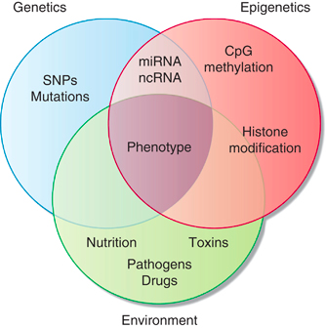
Et pourtant, selon notre connaissance
Phénotype=f(Génétique,
Environnement,Epigénétique)
= macro+micro
From Dwivedi et al, Kidney International 2011

Slide 15
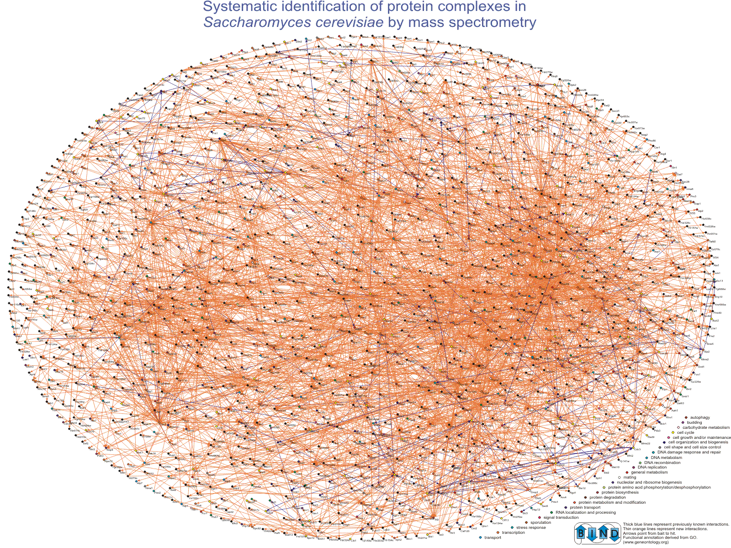
«I believe that scientific knowledge has fractal properties; that no matter how much we learn; whatever is left, however small it may seem, is just as infinitely complex as the whole was to start with. That, I think, is the secret of the Universe.»
L’apport de la compréhension systémique
The Secret of the Universe
autobiography I, Asimov: A Memoir
Multi-enzymes
chez la levure
Mikulecky DC, Thellier M.
Determining the transient kinetic behavior of complex multi-enzyme systems by use of network thermodynamics.
C R Acad Sci III. 316: 1399-403 (1993)
Notes:
Complexité des réseaux de type neuronal qui –par définition ne pourra pas prendre l’ensemble des données de l’environnement qui change d’une minute à l’autre, d’une seconde à l’autre, et qui s’ils sont négatifs entrainent une cascade d’une importance considérable.

Slide 16
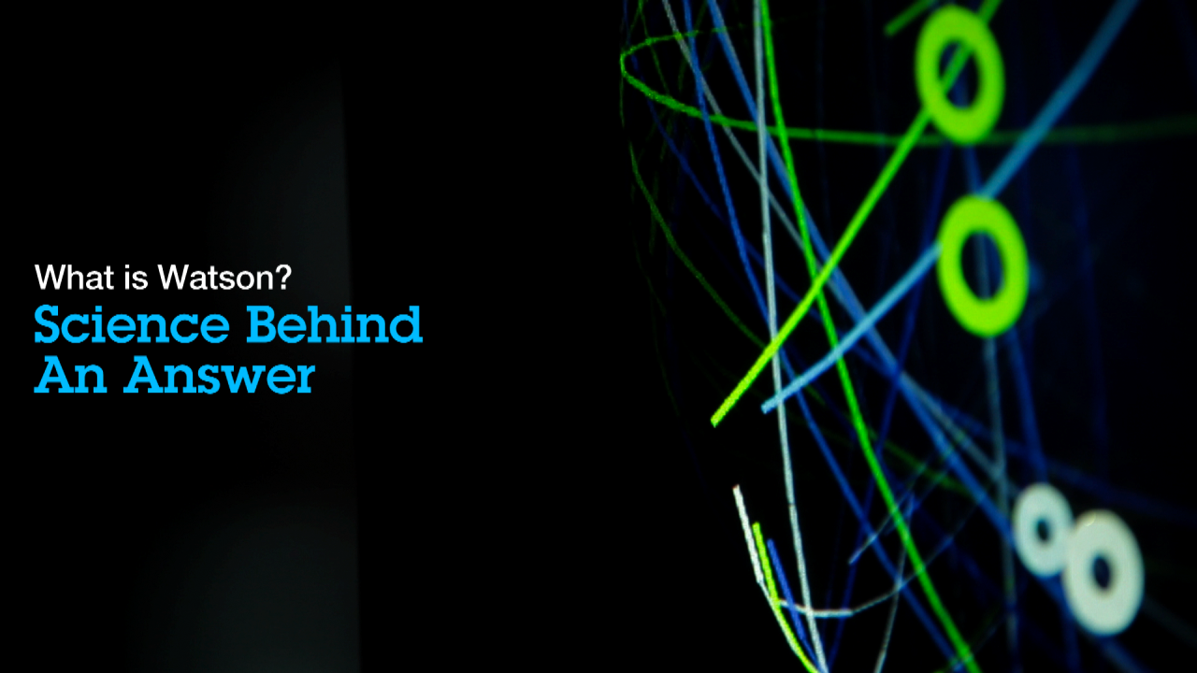
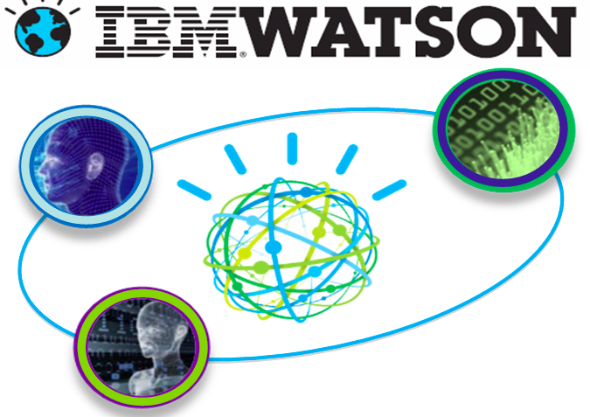
Quel bénéfice patient par rapport aux promesses de Watson?
Qui est propriétaire des données sur sa santé?
Chacun?! Non!
L’Islande a vendu les données génétiques de sa population.
Data behind an answer
Qui re-traitera périodiquement l’information?
Qui informera la patient? Quand?
Quelle capacité de stockage? Qui paiera? Quel coût sur l’environnement?

Slide 17
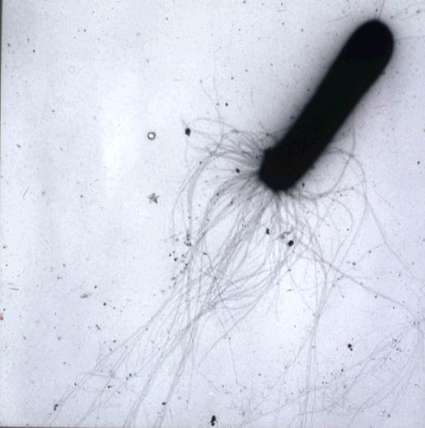
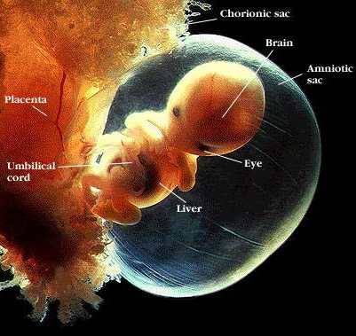
Taille du génome
Nombre de chromosomes
Nombre de gènes
Unicellular > colony
Limited differentiation
~10¹⁴ distinct cells
(precise architecture
and specific function)

Slide 18
No correlation with the size of the nuclear genome
Mitochondrial genome
Nuclear genome
Saccharomyces cerevisiae
85,779 bp
1.2 x 10⁷ bp
Homo sapiens
16,554 bp
2.9 x 10⁹ bp

Slide 19
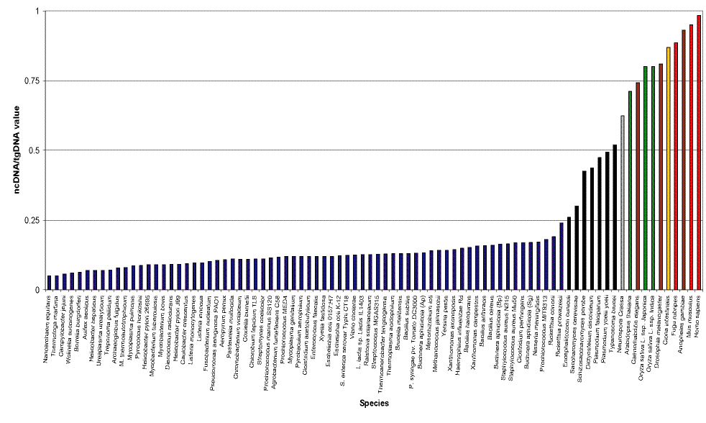
Une clé dans la poubelle: le non-codant
Vertebrates
Ciona (urochordate)
Invertebrates
Plants
Complex fungi (Neurospora)
Simple eukaryotes (yeasts, plasmodium, Dictyostelium)
Prokaryotes
Vertebrates
Urochordate
Invertebrates
Plants
Complex fungi
Simple eukaryotes
Unicellular > colony
Limited differentiation
~10¹⁴ distinct cells
(precise architecture
and specific function)
Prokaryotes
Taft and Mattick, Bioessays 2007

Slide 20
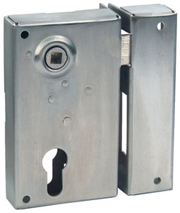
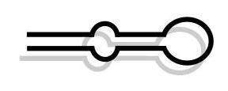
Le non-codant: clé innovante de l’évolution
Vertebrates
Urochordate
Invertebrates
Plants
Complex fungi
Simple eukaryotes
Prokaryotes
Taft and Mattick, Bioessays 2007

Slide 21
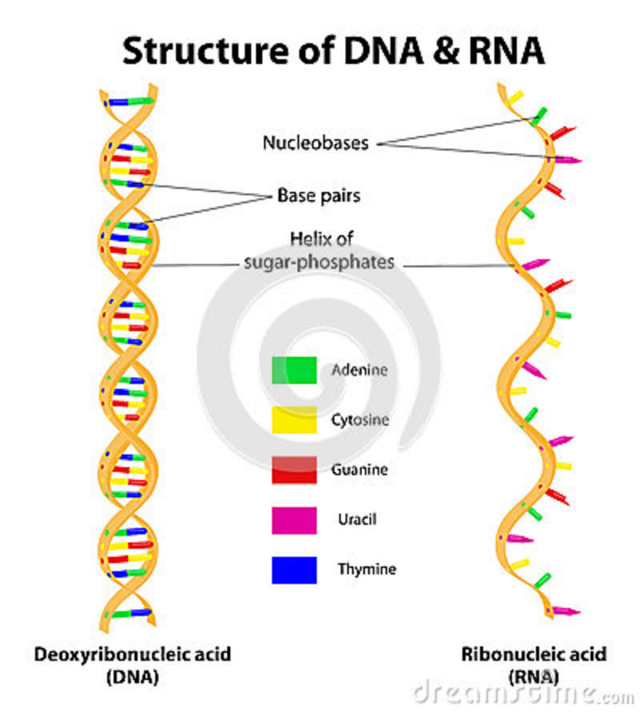
Les limites de notre compréhension: l’ADN copié en ARN…

Slide 22
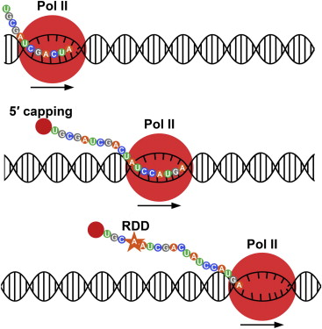
RNA-DNA sequence differences (RDDs)
RNA editing (1986)
C>U, APOBEC
apolipoprotein B mRNA editing enzymes
A>I (G), ADAR
adenosine deaminases
12 other transversions
R-loops/RDD
Wang et al, Cell Rep 2014

Slide 23
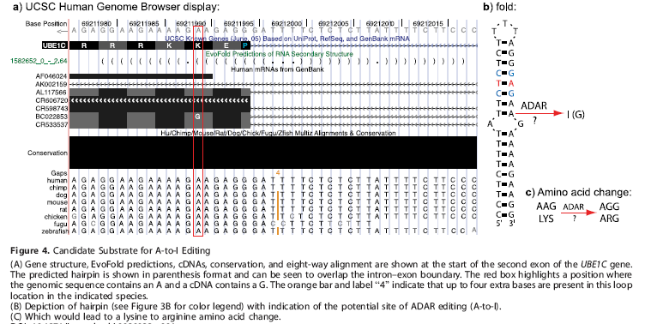

Slide 24
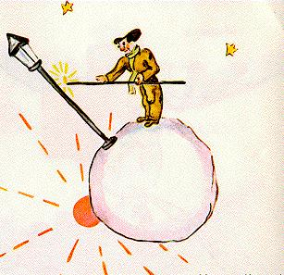
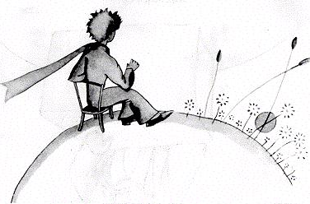
Pendant ce temps, une nouvelle réalité clinique
Et si le Petit Prince se rendait à l’hôpital:
« Bonjour. Pourquoi viens-tu de séquencer les exons?
- C’est la consigne, répondit le généticien.
- Qu’est-ce « la consigne »?
- C’est de séquencer les exons des gènes.
Et il séquença un autre individu.
- Les exons des gènes…! Mais… c’est quoi un gène?... »

Slide 25
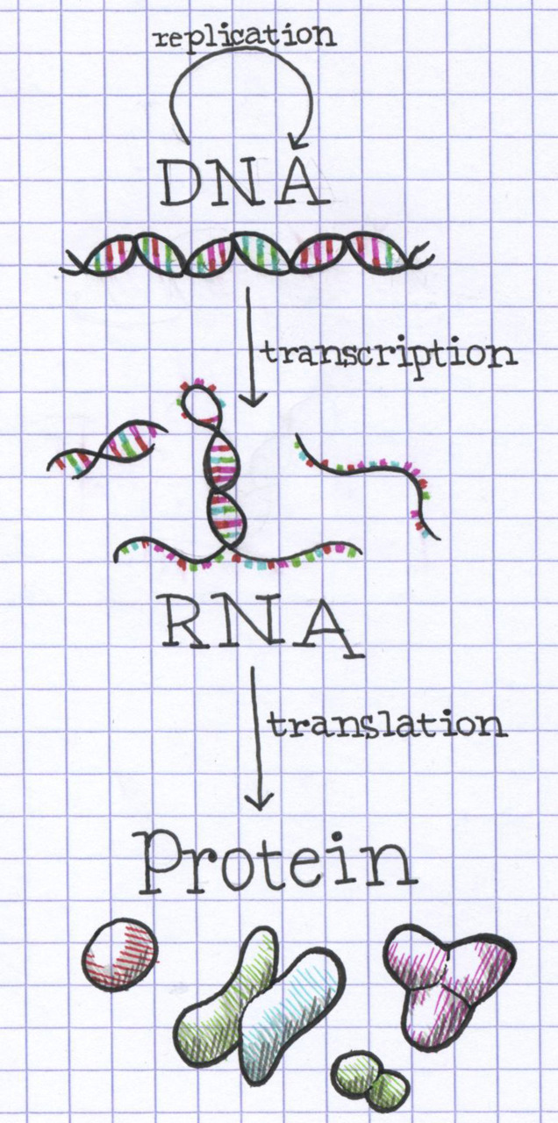
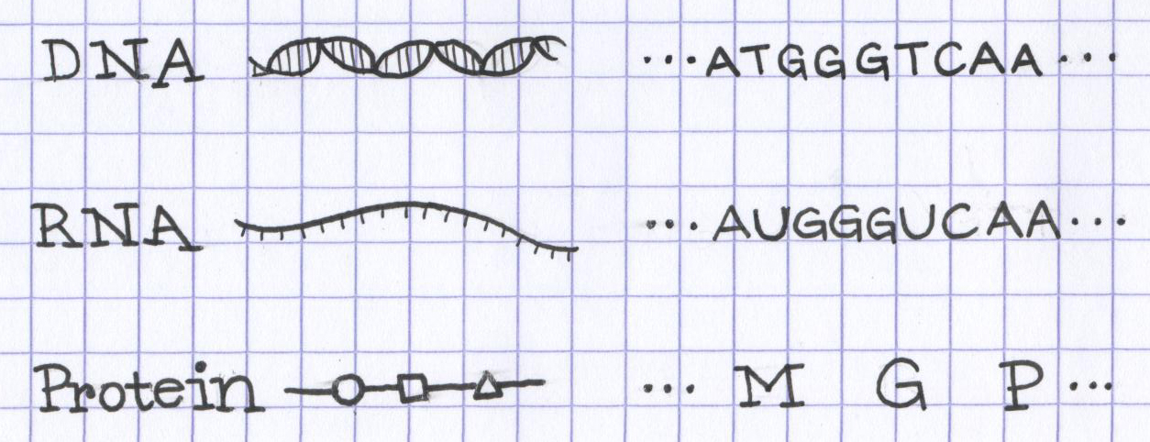
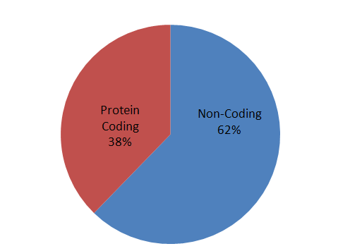
Open to debate - What is a gene?
LATELY
CURRENTLY
and TODAY ??
Molecular Biology
Dogma
An expanding family
WITH
1 protein-coding only
Tom Gingeras, ENCODE
There’s no such thing as a gene…
Every base of the genome is transcribed in both directions, sense and antisense… But, if you really HAVE to count genes:
rRNA
snoRNA
snRNA
rRNA
tRNA
mRNA
known
for
decades
piRNA
siRNA
miRNA
(Fire-Mello)
lncRNA
(Blackburn)
recently
discovered
Harrow et al 2012, Genome Research

Slide 26
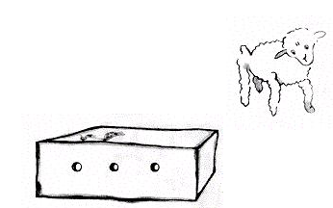

S’il te plait…
dessine-moi un “gène”

Slide 27


Le génome: un millefeuille transcriptomique
Ex: le gène PSID
Phosphatidylserine decarboxylase
Kapranov, Nat Rev Genet 2007
Notes:
phosphatidylserine decarboxylase

Slide 28

La difficulté de délimiter un gène
ADN génomique
nucléaire
ADNc
ESTs
Preuve de l’existence d’une unité transcriptionnelle
(partage d’exons en commun)
Preuve de l’existence d’une autre unité transcriptionnelle
Activité transcriptionnelle considérée par approximation erronée comme émanant d’un seul gène

Slide 29

L’apport des ESTs

Slide 30




Annotation fonctionnelle en ébullition
2013 ENCODE stats
+ add-ons
Introns >100,000
Mobile elements >1,100,000
Encode-July 10, 2013
Version 17 (February 2013 freeze, GRCh37)-Ensembl 72

Slide 31
L’arbre florissant des ARN
RNA
Coding RNA
Non-coding RNA
mRNA
Transcription RNA
Small RNAs
Long RNAs
rRNA
tRNA
snoRNA<
snRNA
lncRNA
lincRNA
miRNA
piRNA
esiRNA
Henrion Caude-5/12/13

Slide 32



DES COURTS
miRNAs
piRNAs

Slide 33


Slide 34

-1- Intracellular miRNAs:
Compartmentalization of Ago2 and miRNAs
cytosol
nucleus
Vesicles and endosomes
P-bodies
stress granules
Assembly of RISC at the level of :
-the nucleus (Hwang, 2007; Liao, 2010; Park 2011; Jeffries 2011)
-microvesicles and endosomes (Valadi, 2007; Hunter, 2008; Gibbings 2009)
Notes:
25/03/10
34
25/03/10
34
miRNA and Ago2 were shown to exert RNAI processes within the cytosol. However, several studies have provided evidence for the localization of both miR and the Ago2and the assembly of RISC complexes at the level of non-membraneous cytosolic foci, pb and sg, or at membrane-sourranded organelles such as the nx and cytosolic vesicles and endosomes. This data indicates that miRNA and Ago2 tend to compartmentalize within the cell.

Slide 35


-2- Extra-cellular miRNAs:
Complex with Ago1-2, HDL
Discovery of circulating nucleic acids (Mendel and Metais, 1948)
miRNA in blood, serum, urine, saliva, tears, breast milk, CSF (2008)
Correlations with human disease, e.g T1D (40 miRNAs dont 2 tissulaires)
Usefulness as biomarkers and as therapeutics
Guay and Regazzi, Nat Rev Endoc 2013
Notes:
25/03/10
35
25/03/10
35

Slide 36




-3- Exogenous miRNAs:
cellular activity / intercellular communication
Exogenous RNA taken up from the environment:
- from fungi, bacteria, viruses
- from food: detection of the plant miR-168 in human circulation (Zhang, 2012)
The field is just beginning to be explored, and is so far limited by the approaches for quantification
Liang et al, J Nutr Biochem 2015
Zhang et al, Cell Research 2012
Witwer and Hirschl, BioEssays 2014
Notes:
25/03/10
36
25/03/10
36

Slide 37


DES LONGS
Principaux mécanismes d’action
1
Epigenetics
Chromatin remodeling
1. Remodelage chromatinien
4
4. Precursor for small non-coding RNA
2
3
2. Interaction RNA/RNA antisense
3. Interaction with proteins
3
2
1

Slide 38

lincRNAs (long intergenic non coding RNAs)
Organisation
Convergente
(3’/3’ sens-antisens)
Divergente
(5’/5’ sens-antisens)
Complexe
(gène niché)
Imbrication de gènes
(convergent, divergent, promoteur bi-directionnel)

Slide 39



DES RONDS
Human fibroblasts: 25,000 unique circular RNA species that arise from 14.4% of expressed genes.
Salzman et al. PLoS ONE, 2012

Slide 40


When it comes to RNA, assume nothing
Henrion Caude-5/12/13
Salzman et al- PLoS ONE (2012)

Slide 41

Rybak-Wolf et al., 2015, Molecular Cell 58, 1–16
June 4, 2015

Slide 42

L’ARN: une nouvelle dimension au NGS
>30x DNA
>200 million reads RNA

Slide 43

Adding technical and methodological complexities
x
x
x
Salta and De Trooper, Lancet Neurol 2012

Slide 44

Une autre réalité pour les GWAS
1,200 GWAS ont identifié près de 6 500 SNPs de maladies ou de prédisposition à un trait.
Seulement 7% de ces SNPs sont localisés dans des régions de gènes codant pour des protéines. Les 93% restant sont dans des régions... non-codantes.
Pennisi-Science 2011
Kumar et al-Semin Immunol 2012
Hindorff et al, PNAS 2009
Tout n’est que codant, que codant, que codant …
Henrion Caude-5/12/13

Slide 45
Rationnel non justifié
Variation associée
P significative
ADN génomique
nucléaire
Gène codant pour protéine
Ignorance de tout autre candidat
Devient gène candidat
Rationnel justifié – Prise en compte des ncARNs
Variation associée
P significative
ADN génomique
nucléaire
Gène codant pour protéine
Gène ncARN
Devient gène candidat
Cesse d’être gène candidat

Slide 46


Maladies rares: source de variation fonctionnelle
Bioinformatic
approach
Candidate disease
& microRNAs
Therapeutic
Strategies (patents)
MiR
i
Fix
Progressive non syndromic hearing loss Mencia et al, Nature 2009
1
miR17-92 in a developmental anomaly: Feingold syndrome
de Pontual et al, Nat Genet 2011
miRNA candidate
cluster
Familial keratocone with cataract
Hughes et al, AJHG 2011
Pre-miRNA
long
ncRNA
Infantile anorexia (Ravine syndrome)
Cartault et al, PNAS 2012
maturemiRNA
Crohn’s disease
Brest et al, Science 2011
2
miRNA modifier gene
Regulation of frataxin haplotype
via miRNA in Friedreich ataxia
Bandiera et al, PLoS One 2013
EU Patent -Henrion-Caude, 2013
Ago
mRNA Transcript
haplotype
Sites cibles

Slide 47




Established in human the importance of dosage of microRNAs
OncomiR-1
DevmiR
de Pontual et al, Nat Genet 2011
Notes:
And indeed what is true with exomes can also be true with results of comparative genomic hybridization that detect microrearrangements ….

Slide 48







Established in human The Importance of the Nucleotidic composition of Retrotransposons
BRAIN
Courtesy Gelabert
Cartault et al, PNAS 2012
Henrion Caude-5/12/13

Slide 49

Sans oublier notre autre génome

Slide 50
NON-CODING
-the innovative key for evolution-
Vertebrates
Urochordate
Invertebrates
Plants
Complex fungi
Simple eukaryotes
Prokaryotes
N Crassa
Courtesy from M Ricchetti, Institut Pasteur
Issued from Burger et al, 2003, Trends in Genetics
C Instestinalis
Taft and Mattick, Bioessays 2007
Notes:
The genomic conflict theory assumes that genetic antagonism arises when the different genomes within a cell can be selected for phenotype in different orientations. This is the case for eukaryotic cells, which can be viewed as a chimera of at least two genomes residing in separate compartments: the nucleus and the mitochondrion. Organellar genomes are generally maternally transmitted (ovule) whereas nuclear genomes combine paternal (pollen in plants) and maternal transmission, according to Mendelian heredity rules. Thus the different genomes inside the plant cell have evolutionary interests that differ and could favor different modes of transmission (17, 18). Consequently, some organellar mutations favoring the transmission of their genome at the expense of the nuclear one could be favored.

Slide 51
Mt genome architecture
from Burger et al, 2003, Trends in Genetics 19

Slide 52


Are mitochondria receptor-transmitter AND/OR emitter of ncRNAs?

Slide 53

Traffick of non-coding RNA was known
Mitochondrion
5S rRNA
RNA moieties of RNase MRP and RNase P
2 cytosolic tRNA^{Gln}
Mitochondrial proteins
Non-coding RNAs
Nucleus
(Topper and Clayton, 1990; Entelis et al, 2001; Puranam and Attardi, 2001; Rubio et al, 2008)
Notes:
Two distinct genetic systems encode mitochondrial proteins: mtDNA and nuclear DNA (nDNA)
About 99% of mitochondrial proteins are encoded by the nuclear genome
These polypeptides are synthetized in the cytoplasm with a mitochondrial targeting signal that direct them to the proper mitochondrial compartment
Besides proteins, mitochondria were also shown to require nuclear encoded non-coding RNAs. So far the following species…

Slide 54

Mitochondrion: emitter of small AND long ncRNAs
Rackham et al, RNA 2011

Slide 55




Mitochondrial regulation via microRNA
Bienertova-Vasku, Cancer Lett, 2013

Slide 56

Mitochondria, P-bodies and RNAi
lysosome
autophagosome
plasma membrane
and P-bodies…
44% of the P-bodies were associated with mitochondria (time 0).
81% of the P-bodies contacted a mitochondrion at least once during the 3-min movie.
54.5% of the contacts lasted more than 12 s, and 8.5% more than 3 min.
Endoplasmic reticulum
peroxisome
Huang, JBC, 2011
Notes:
With their central role in sustaining the living program, mitochondria are integrated components of the cell that interact and communicate between them and with other cellular compartments . Connections take place not only through the cytoskeleton but also through intense genomic cross-talk with the nucleus, which provides mitochondria with nuclear-encoded proteins as well as non-coding RNAs that are required for mitochondrial homeostasis and function.

Slide 57




Functional evidences of mitomiRs
miR-181c in heart
IN VITRO
IN VIVO
miR-1 in myogenesis
Das et al, Circ Res 2012
COX1
ND1
Zhang et al, Cell 2014
Das et al, PLoS One 2014
miR-378 in diabetic heart
AGO2
FXR1
miR-378
ATP6
Jagannathan et al, Circ Genet 2015

Slide 58
Mitochondrial regulation via lncRNA
lncRNA | Illustrative cases | References
HIF1A-AS1 (antisense HIF1A) | Apoptosis inhibitor | Wang et al. Mol Cell Biochem 2015
HOTAIR (antisense HOXC) | Mitochondrial homeostasis in cancer cells | Zheng et al. Mol Cell Proteom 2015
CARL (Cardiac Apoptosis-Related lncRNA) | Inhibits anoxia-induced fission (via PHB2) Apoptosis inhibitor Sponges miR-539 | Wang et al. Nat Commun 2014
MDRL (Mitochondrial Dynamic Related lncRNA) | Mitochondrial network Sponges mir-361 & promotes processing of miR-484 | Wang et al. PLoS Genet 2014

Slide 59



Map of long noncoding RNAs (lncRNAs) on the human mitochondrial genome
Villegas and Burzio
Rackham et al, RNA 2011
*
SncmtRNA
*
ASncmtRNA-1/2
*
*
*
*
In Atlantic cod fish (gadiform genomes)
Jørgensen et al. BMC Evolutionary Biology 2014
Rnase Z
ELAC2
Kumarswamy et al, Circ Res 2011
Rnase P
MRPP1
MRPP3
PUNCTUATION
Adapted from Sadakierska-Chudy et al, Pharm & Ther, 2014
Notes:
Qwy
Map of LIPCAR and other long noncoding RNAs (lncRNAs) on the human mitochondrial genome. The double-stranded circular human mitochondrial genome is represented showing positions of tRNA (black spheres), rRNA (purple segments), and protein-coding genes (orange, yellow, blue, and green segments). Validated mitochondrial lncRNAs are rust segments. LIPCAR sequences map to red segments; small arrows indicate position of quantitative polymerase chain reaction primers. H indicates heavy; and L, light.

Slide 60


En résumé:

Slide 61
En résumé
Les ARNnc sont divers dans leurs structures, avec une taille qui varie de 20 nt à 100 kb.
Les ARNnc, longs ou courts, jouent un rôle essentiel dans de nombreux processus biologiques et sont cruciaux pour le développement et dans les maladies, et interviennent probablement dans l’évolution des organismes.
La plupart des ARNnc dont la fonction a été caractérisée participe à la régulation de l’expression.
Leurs propriétés leur permettent de fonctionner:
- soit par complémentarité de séquence nucléotidique ARN/ADN, ARN/ARN
- soit en formant des structures avec des protéines et/ou des acides nucléiques.
Les sous-classes de petits ARN non-codants sont relativement bien définies et déterminent des modes de fonctionnement semblables. Ce qui n’est pas le cas des longs ARN non-codants.
Tous sont mis en jeu dans la mitochondrie, issus ou non du génome mitochondrial. Avec des spécificités mécanistiques.

Slide 62
Epigenome
Epitranscriptome
Epiproteome (PTM)
^{m}C,^{hm}C, ^{8oxo}G, ^{m6}A, …
^{m6}A, ^{5’}G,^{poly}A, …
Acet, Phos, Citr, SUMO, …
RT
RNA-bindingP
scRNA
DNA
transcription
RNA
translation
Protein
(sn/sno/g)RNA
(t/r/tm)RNA
Ribozymes
Prions
ACGT
Linear/Circular
(lnc/nc/mi/piwi/si/vi/circ)RNA
I N H E R I T A N C E or T R A N S M I S S I O N
^{m}C,^{hm}C, ^{8oxo}G, ^{m6}A
viRNA
prions
iDNA
iRNA
iProtein
Courtesy of Christopher Mason, Weill Cornell Med Coll, NYC
Notes:
Guide RNAs meditate RNA editing in mitochondria and serve as template correction, transfer-messenger RNAs in bacteria, small cytoplasmic RNA

Slide 63

1. Mass spectrophotometry data
2. Protein-Protein Interactions
Polysome-Associated mRNAs
Post-translational changes
mRNAs
degrade
TFBS
G
P
T
Family Medical History
Bacteria
/Fungi
mC or hmC modifications
Histone marks (HXXX)
Regulatory information
(P)roteome
Gene regulation
Nucleosome effects
(E)pi-genome
drugs
Statistical Models Built from Per-Base, High-Res Data
vitamin
Robust
Sample Prep & Data Acquisition
Human
Variants (SNVs, indels)
Structural variants (CNVs, TxC)
Ancestry prediction from AIMs
(G)enome
hormone
RNA edits,
eQTLs
N other species
(T)ranscriptome & EpiTranscriptome
Annotations,
TDBGV
miRbase,
TCGA, ICGC
1KG,dbSNP
(M)etabolome
Small Variants (SNVs, indels)
DE by exon, gene, intron, & jxn
PolyA sites and miRNA changes
TARs and ORF potential
Gene fusion events
Allele-specific expression
Virus
P
T
G
Courtesy of Dr Christopher Mason, NYC, USA
1. Metabolic changes
Notes:
Cervical cancer, hepatoclular cancer, burketts lymphoma, herpes virus kaposi’s sarcoma
Epstein-barr virus

Slide 64

Environment
T=0
T=1
T=N
Environment
Courtesy of Christopher Mason, Weill Cornell Med Coll, NYC
Notes:
Cervical cancer, hepatoclular cancer, burketts lymphoma, herpes virus kaposi’s sarcoma
Epstein-barr virus

Slide 65



WANTED 1 Yottabyte = 1 trillion Terrabyte
US$100trillion
October, 2013
Courtesy of Christopher Mason, Weill Cornell Med Coll, NYC
Notes:
Cervical cancer, hepatoclular cancer, burketts lymphoma, herpes virus kaposi’s sarcoma
Epstein-barr virus

Slide 66



Construire une recherche et une santé durable
17 décembre 2015
Hôpital Saint-Louis, Paris
Homme-Plantes: une relation symbiotique méconnue (le baobab, arbre des palabres / le chêne, dans nos contrées)
80 % de la population mondiale dépendent de ces plantes médicinales (d’après l’OMS)
Plantes médicinales ont une valeur marchande chiffrée
> 60 milliards de dollars

Slide 67








Acknowledgements
Inserm UMR1163– Institut Imagine, Paris
Muriel Girard
Anne-Liesse Chauvet
Simonetta Bandiera
Raphaël Mategot
François Cartault
Sylvain Hanein
Anne-Sophie Jannot
Paris-Descartes Bioinformatics Platform, Faculté de Médecine, Site Necker
Nicolas Cagnard
Platforme d’imagerie cellulaire IFR 94
Meriem Garfa-Traoré
Nicolas Goudin
Raphaëlle Desvaux
IGBMC, Strasbourg
Eric Westhof
Mltenyi Biotec, Bergisch Gladbach, Germany
Silvia Rüberg
Platforme Imagerie Cochin, Paris, France
Alain Schmitt
CNR-IBBE, Bari, Italy
Rosa Anna Vacca
Daniela Valenti
Notes:
25/03/10
67

Slide 68
« Toute vérité franchit trois étapes. D'abord elle est ridiculisée. Ensuite, elle subit une forte opposition. Puis, elle est considérée comme ayant toujours été une évidence. » A. Schöpenhauer
Traitement du
SCORBUT
Soigner (l’)
Humain
Traitement du PALUDISME
Découvertes empiriques:
Éparses
Sous le sceau du secret
Découvertes empiriques:
Fraîcheur des agrumes?
QUALITÉ DE L’OBSERVATION
(temps, échange)
A l’encontre de…
la compréhension médicale de l’époque
OBSTACLES
(transmission, mode du moment)
A l’encontre de…
la volonté de comprendre de l’époque (OMS)
UN DESIGN DURABLE (galénique, intérêt économique)
Importance du mode d’administration (fraîcheur)
Importance du mode d’extraction (sans bouillir)

Slide 69



Reaching beyond ignorance: what is repetition?
Repetition refers to one object or shape repeated (disappointing: junk!).
Pattern is a combination of elements or shapes repeated in a recurring and regular arrangement.
Rhythm is a combination of elements repeated, but with variations.

Slide 70

What is the best analogy?

Slide 71


TE Repeats as RNA motifs
@Chang’s lab
icCLIPed by any chance, Howard?
A combinatory view of « Plug-and-Play »
In Mathematics: - If the order does not matter, it is a Combination.
- If the order does matter, it is a Permutation (i.e. ordered combination).
In Poetry: Repetition is a basic unifying device.
It may reinforce, supplement, or even substitute for meter.
The Repeat Insertion Domains of LncRNAs hypothesis
(Johnson&Guigo, 2014)
»
1. RNA/Protein
2. RNA/RNA
3. RNA/DNA
PLUG-AND-PLAY
Adapted from Rory Johnson, and Roderic Guigó RNA 2014;20:959-976
Notes:
RIDL Repeat Insertion Domains of LncRNAs
TE as RNA motifs

Slide 72

Repetition is learning

Slide 73

A core principle of music is repetition
FAMILIARITY
Why do we listen to our favourite music over and over again? Because repeated sounds work magic in our brains
INSTRUCTIVITY
Music originates from « noise »…
(free adaptation from Mattick’s talk)
Repetition is so powerfully linked with musicality that its application can dramatically transform: non-musical materials => song
MEMORY
This takes place by shifting our perceptual circuitry such that the segment of sound is heard as music.
Alu RBP: STAU1, SRP14, p68…
(free adaptation from Maquat’s talk)
EFFECT
CUES
Repetition serves as a handprint of human intent. A phrase that might have sounded arbitrary the first time might come to sound purposefully « shaped and communicative » the second.
TRANCE
Can you make anything into music just by repeating it?
Yes! No matter the constituent material, whether it’s strings of syllables or strings of pitches, it seems that the brute force of repetition can work to musicalise sequences of sounds, triggering a profound shift in the way we hear them.
No, there seems to be something special about sound. The few studies that have transferred musical devices, such as rhythm, repetition, and periodicity, to non-auditory domains – flashing lights, for example – suggest that the distinctive kinds of mental processing associated with music are harder to elicit when the basic material isn’t sonic.
An arm in your back, on your leg…
(free adaptation from Cech’s talk)

Slide 74


L’intérêt d’un génome modèle: la mitochondrie?
closed-circular
double-stranded
ternal inheritance
reduced model but abundant -approx 1000 mt DNA/cell- heteroplasmyexceptional economy of organization
much smaller (16,500 bp) than the nuclear genome
normally does not undergo recombination
relatively rapid sequence evolution
inter-relates with other genome
haploid genome
ma

